Slide 1


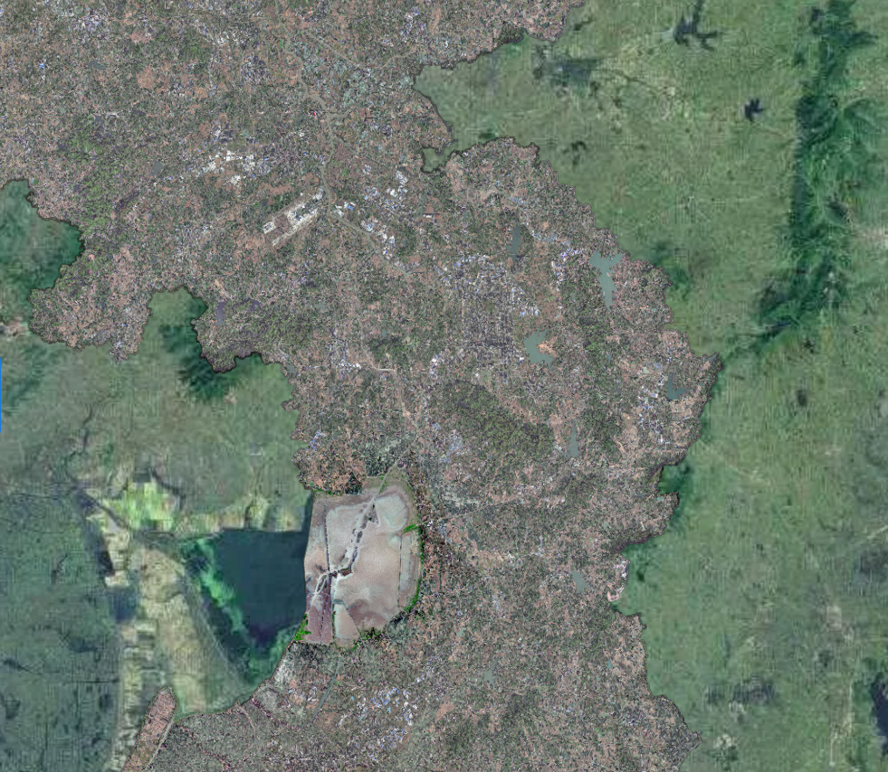
前言
为适应房地产市场变化，积极提供高品质住宅产品，我局会同溧水区政府开展了《南京市溧水区城中片区控制性详细规划》NJLSb050-01规划管理单元图则修改工作。
根据《中华人民共和国城乡规划法》《南京市国土空间规划条例》，现将《南京市溧水区城中片区控制性详细规划》NJLSb050-01规划管理单元图则修改成果向社会予以公布。
南京市国土空间规划编制成果公布
《南京市溧水区城中片控制性详细规划》NJLSb050-01规划管理单元图则修改
说明
1、本规划是城市发展的控制与引导性文件，不代表具体的项目实施计划和实施方案。一旦有建设行为，应依据批准的具体项目建设方案实施。
2、国土空间规划是不断优化更新的过程，规划内容以南京市规划和自然资源局存档备查的最新版本为准，同一地区同内容深度规划若有更新，南京市规划和自然资源局将依法及时在网站上公布，本材料自动作废。
3、本材料版权及解释权归南京市规划和自然资源局所有，未取得版权人的书面授权，谢绝改变、分发、发布或使用本材料图文资料。
地 址：南京市鼓楼区中山路171号
邮 编：210005
网 址：http://ghj.nanjing.gov.cn
咨询电话：56618702
南京市规划和自然资源局 二O二六年一月

Slide 2
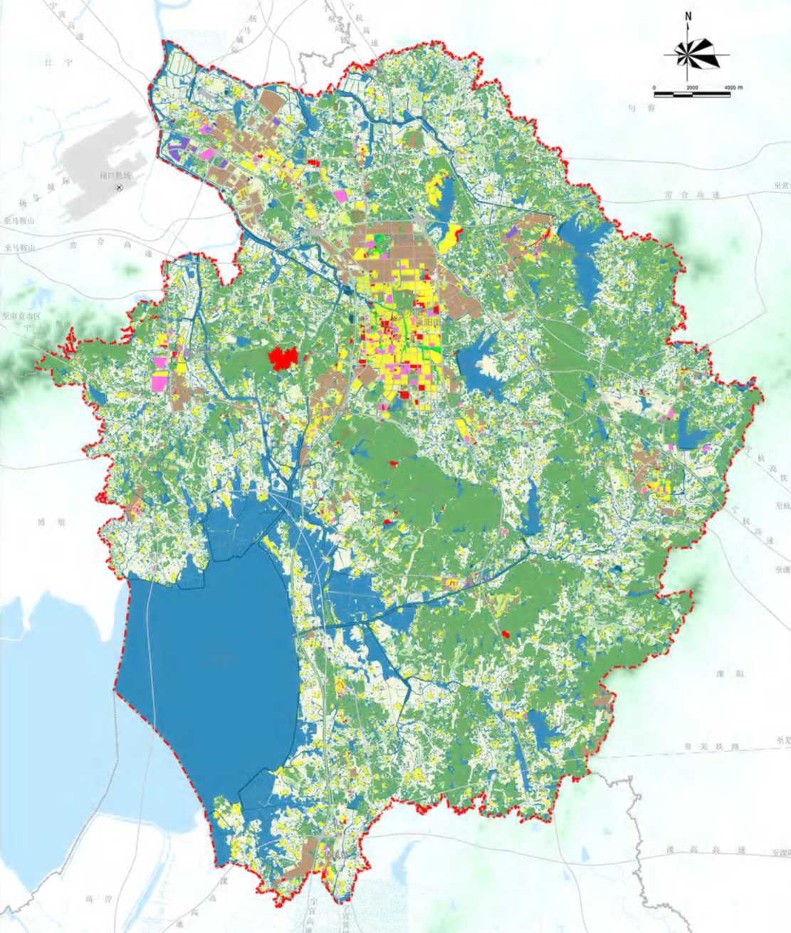
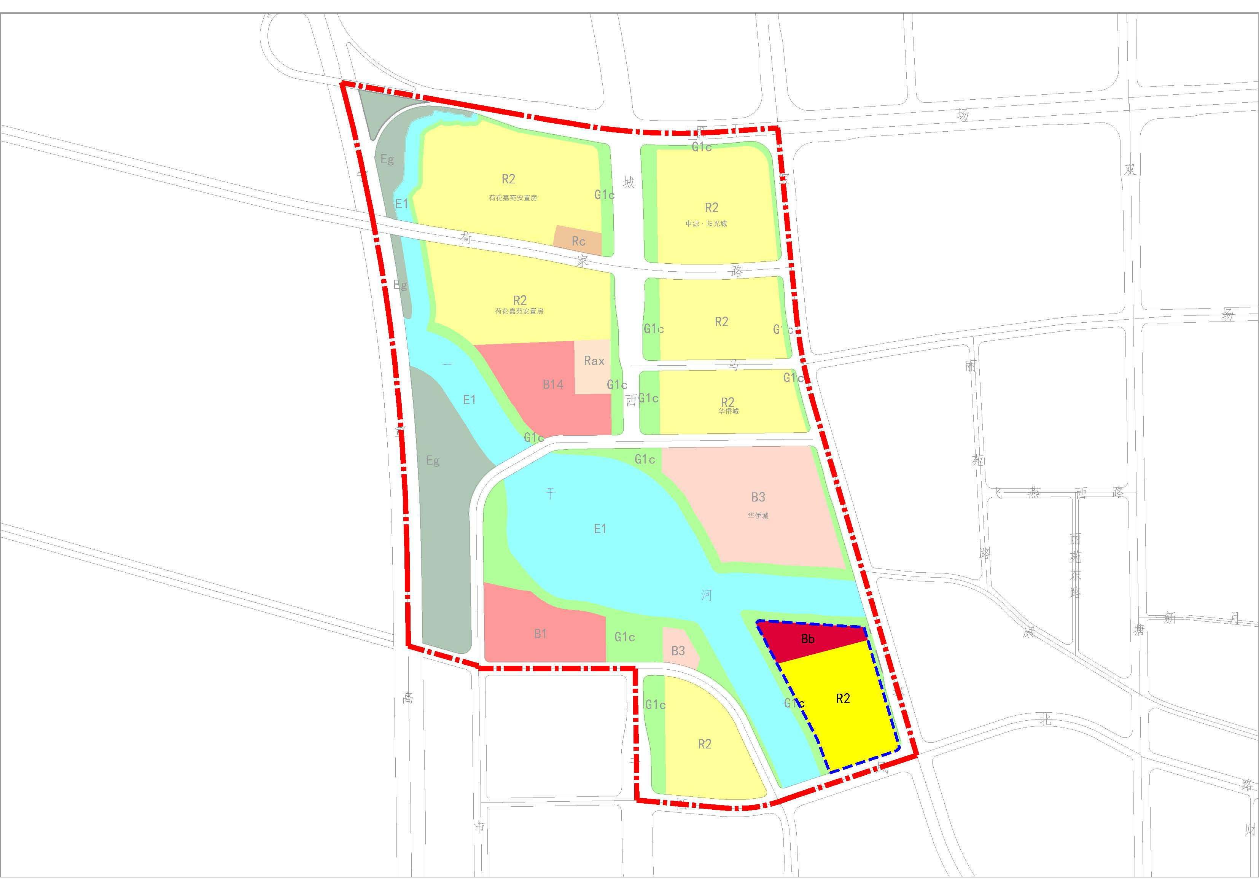
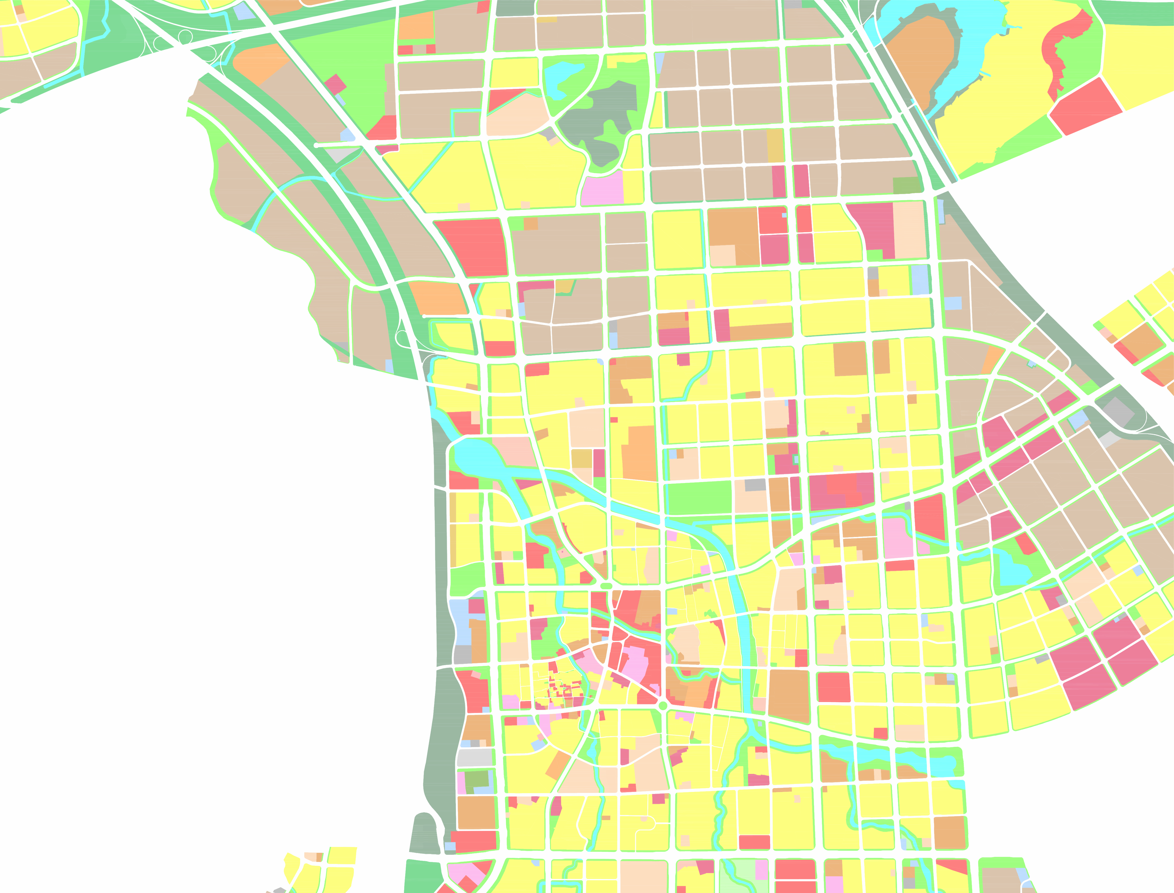
《南京市溧水区城中片区控制性详细规划》NJLSb050-01规划管理单元图则修改
区位
图则修改内容
NJLSb050-01规划管理单元图则位于溧水开发区，东至宝塔路，西至宁宣高速，南至永寿路，北至机场路，图则总用地面积约114.91公顷。
01-28地块用地性质为商办混合用地面积为12676.16㎡；
01-31地块用地性质为二类居住用地面积为40604.42㎡，容积率为≤1.4，建筑高度为≤60m，建筑密度为≤22%，绿地率为≥30%，备注中新增“住宅建筑高度不得低于24m”。地块开口为“E、N”。
NJLSb050-01
规划管理单元图则
本图则在溧水区的位置
01-28地块
用地性质：Bb
用地面积：1.27公顷
容积率≤2.2
建筑密度≤45%
建筑高度≤80m
绿地率≥20%
NJLSb050
规划管理单元
团 山 路
机 场 路
红 光 路
交 通 路
宁宣高速
宝塔路
双塘路
NJLSb050-01
规划管理单元图则
01-31地块
用地性质：R2
用地面积：4.06公顷
容积率≤1.4
建筑密度≤22%
建筑高度≤60m
绿地率≥30%
栖凤南路
珍珠路
秦淮大道
琴音大道
图则单元边界
修改地块范围
批准单位 | 南京市人民政府
批准文号 | 宁政复〔2025〕130号
本图则在NJLSb050控规单元的位置

